Slide 1
Chapter 5
การเขียนโปรแกรมภาษาแอสเซมบลี้ของ AVR : PART VI
241-210 Microprocessor Architectures And The Assembly Language

Slide 2
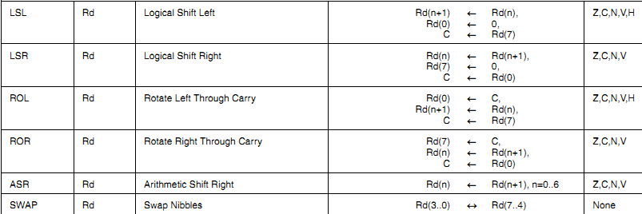
Bit and Bit-test Instructions
241-210 Microprocessor Architectures And The Assembly Language

Slide 3
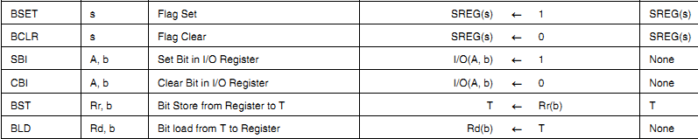
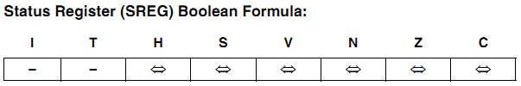
Bit and Bit-test Instructions
241-210 Microprocessor Architectures And The Assembly Language

Slide 4
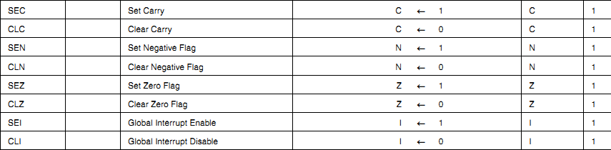
Bit and Bit-test Instructions
241-210 Microprocessor Architectures And The Assembly Language

Slide 5
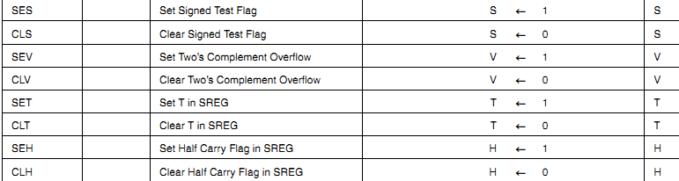
Bit and Bit-test Instructions
241-210 Microprocessor Architectures And The Assembly Language

Slide 6
Program 26 : การนับจำนวนบิต
จงเขียนโปรแกรมเพื่อนับจำนวนบิตที่เป็นลอจิกสูงของค่าในหน่วยความจำ SRAM ตำแหน่งที่ 0x120
ตัวอย่าง
0001 1000 จำนวนบิตที่เป็นลอจิกสูงเท่ากับ 2 ตัว
0100 1001 จำนวนบิตที่เป็นลอจิกสูงเท่ากับ 3 ตัว
0010 0011 จำนวนบิตที่เป็นลอจิกสูงเท่ากับ 3 ตัว
กำหนดให้เก็บผลลัพธ์จำนวนบิตไว้ในรีจิสเตอร์ R18
241-210 Microprocessor Architectures And The Assembly Language

Slide 7
Program 26 : การนับจำนวนบิต(ต่อ)
.INCLUDE “m328Pdef.inc”
.DEF VAR_A = R16
.DEF VAR_I = R17
.DEF VAR_CNT = R18
.CSEG
.ORG 0x0000
rjmp MAIN
MAIN:
ldi ZL,low(VALUE)
ldi ZH,high(VALUE)
ld VAR_A,Z
ldi VAR_CNT,0
ldi VAR_I,0
a = SRAM[0x120];
count = 0;
for (i=0; i<8; i++)
{
C flag = rotate a;
if(C flag == 1)
count++;
}
241-210 Microprocessor Architectures And The Assembly Language

Slide 8
Program 26 : การนับจำนวนบิต(ต่อ)
CHK_FOR:
cpi VAR_I,8
brlo LOOP
rjmp END_FOR
LOOP: ror VAR_A
brcc END_IF
inc VAR_CNT
END_IF:
inc VAR_I
rjmp CHK_FOR
END_FOR:
rjmp END_FOR
a = SRAM[0x120];
count = 0;
for (i=0; i<8; i++)
{
C flag = rotate a;
if(C == 1)
count++;
}
.DSEG
.ORG 0x120
VALUE: .BYTE 1
.ESEG
241-210 Microprocessor Architectures And The Assembly Language

Slide 9
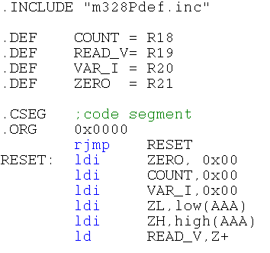
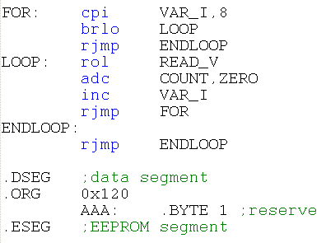
Program 26 : การนับจำนวนบิต(ต่อ)
a = SRAM[0x120];
count = 0;
for (i=0; i<8; i++)
{
C flag = rotate a;
count = count + 0 + C flag;
}
241-210 Microprocessor Architectures And The Assembly Language

Slide 10
Program 27
จงเขียนฟังก์ชั่น เพื่อรับค่าตัวเลขขนาด 8 บิต เข้ามา แล้วฟังก์ชั่นจะรีเทอร์นค่าจำนวนบิตที่เป็นลอจิก ที่กำหนดมาให้ที่เอาต์พุต
Prototype ของฟังก์ชั่น
unsigned char BITCOUNT( unsigned char val,
bool logic_to_detect);
ตัวอย่าง หากต้องการนับค่าในตัวแปร J ว่ามีลอจิก 1 กี่ตัวให้สั่ง A = BITCOUNT(J,1);
241-210 Microprocessor Architectures And The Assembly Language

Slide 11
Program 27: การนับจำนวนบิต(ต่อ)
.INCLUDE “m328Pdef.inc”
.DEF VAR_VAL = R16
.DEF VAR_CNT = R17
.DEF TEMP = R18
.CSEG
.ORG 0x0000
rjmp MAIN
MAIN:
ldi ZL,low(VALUE)
ldi ZH,high(VALUE)
ld VAR_VAL,Z
set ; t=1, clt t=0
call BITCOUNT
END_PROG:
rjmp END_PROG
unsigned char BITCOUNT(
unsigned char val,
bool logic_to_detect)
{
unsigned char count = 0, i;
for (i=0; i<8; i++)
{
C flag = rotate val;
if(C == logic_todetect)
count++;
}
return count;
}
241-210 Microprocessor Architectures And The Assembly Language

Slide 12
Program 27
unsigned char BITCOUNT(
unsigned char val,
bool logic_to_detect)
{
unsigned char count = 0, i;
for (i=0; i<8; i++)
{
C flag = rotate val;
if(C == logic_todetect)
count++;
}
return count;
}
BITCOUNT:
push TEMP
ldi VAR_CNT,0
ldi TEMP,0
CHK_FOR:
cpi TEMP,8
brlo LOOP
rjmp END_FOR
LOOP: ror VAR_VAL
brts IF_C1
IF_C0: brcs END_IF
inc VAR_CNT
rjmp END_IF
IF_C1: brcc END_IF
inc VAR_CNT
rjmp END_IF
END_IF: inc TEMP
rjmp CHK_FOR
END_FOR: pop TEMP
ret
.DSEG
.ORG 0x120
VALUE: .BYTE 1
.ESEG
241-210 Microprocessor Architectures And The Assembly Language

Slide 13
Program 27#2
unsigned char BITCOUNT(
unsigned char val,
bool logic_to_detect)
{
unsigned char count = 0, i;
for (i=0; i<8; i++)
{
val = rotate val;
count = count + 0 + C flag
}
if(t flag == 0)
count = 8 – count;
return count
}
BITCOUNT:
push TEMP
push R19
ldi VAR_CNT,0
ldi TEMP,0
ldi R19,0
CHK_FOR:
cpi TEMP,8
brlo LOOP
rjmp END_FOR
LOOP: ror VAR_VAL
adc VAR_CNT,R19
inc TEMP
rjmp CHK_FOR
END_FOR:
brts END_IF
ldi R19,8
sub R19, VAR_CNT
mov VAR_CNT, R19
END_IF: pop R19
pop TEMP
ret
.DSEG
.ORG 0x120
VALUE: .BYTE 1
.ESEG
241-210 Microprocessor Architectures And The Assembly Language

Slide 14
Program 28
จงเขียนโปรแกรมเพื่อหาว่าในหน่วยความจำ SRAM ตำแหน่งที่ 0x100-0x3FF มีจำนวนข้อมูลที่มีค่าน้อยกว่า 0 อยู่กี่ตัว กำหนดให้เก็บผลลัพธ์ในรีจิสเตอร์ R15
241-210 Microprocessor Architectures And The Assembly Language

Slide 15
Program 29
จงเขียนโปรแกรมเพื่อหาผลรวมของค่าในหน่วยความจำ SRAM ตำแหน่งที่ 0x200-0x3FF กำหนดให้เก็บผลลัพธ์ในรีจิสเตอร์ X
241-210 Microprocessor Architectures And The Assembly Language

Slide 16
Program 30
จงเขียนโปรแกรมเพื่อหาว่าในหน่วยความจำ SRAM ตำแหน่งที่ 0x100-0x4FF มีจำนวนข้อมูลที่มีค่ามากกว่า -20 แต่น้อยกว่า 100 อยู่กี่จำนวน กำหนดให้เก็บผลลัพธ์ในรีจิสเตอร์ Y
241-210 Microprocessor Architectures And The Assembly Language

Slide 17
Program 31
จงเขียนโปรแกรมเพื่อกลับค่าเฉพาะ 4 บิตล่างของรีจิสเตอร์ R20 ให้มีค่าเป็นตรงกันข้าม
241-210 Microprocessor Architectures And The Assembly Language

Slide 18
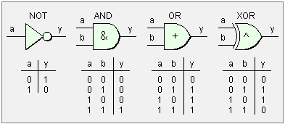
Logic
AND : 0 & A = 0, 1 & A = A -> Clear bit
OR : 0 + A = A, 1 + A = 1 -> Set bit
EOR : 0 ^ A = A, 1 ^ A = A’ -> Complement bit
241-210 Microprocessor Architectures And The Assembly Language

Slide 19
Program 32
จงเขียนโปรแกรมเพื่อทำการบวกเลข packed BCD ซึ่งเก็บอยู่ใน R0 และ R1 เข้าด้วยกัน และเก็บผลลัพธ์ใน R3 และ R4
ตัวอย่าง 63+79=142
R0= 0x63,
R1= 0x79
R4:R3 = 0x01:0x42
241-210 Microprocessor Architectures And The Assembly Language

